Slide 1





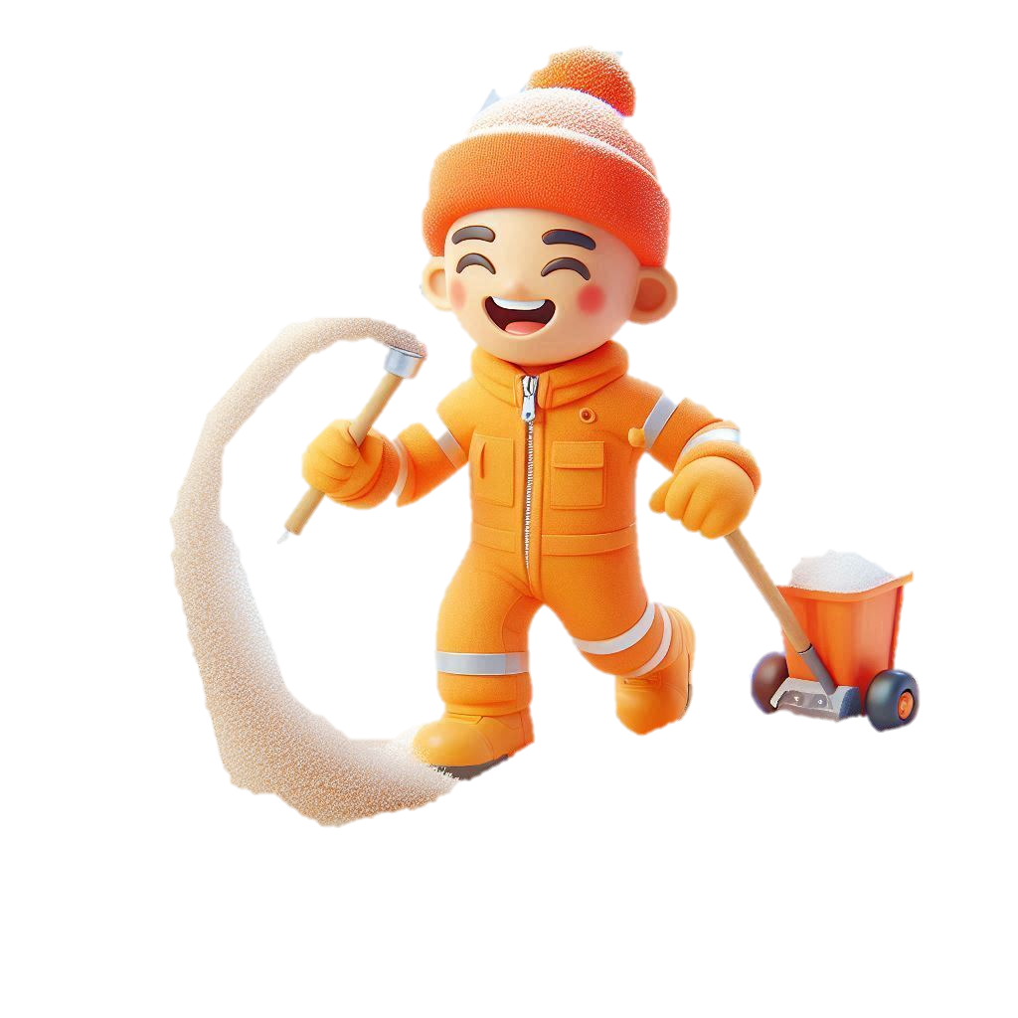

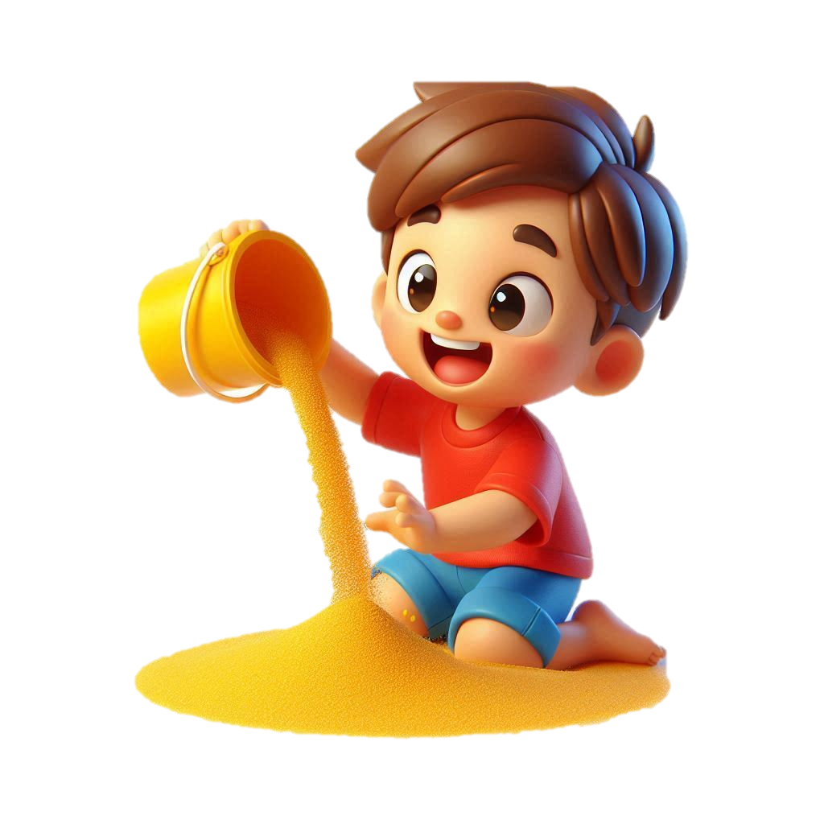
Утята в речку (что делают?)…
Утята в речку (что делали?)…
Утята из речки (что делают?)…
Утята из речки (что делали?)…
Дворник дорожки песком (что делает?)…
Дворник дорожки песком
(что делал?)…
Малыш песок из ведра (что делает?)…
Малыш песок из ведра (что делал?)…

